Slide 1
搜索法

Slide 2
方法概述: 搜索算法介绍
搜索算法
(1)穷举搜索(Exhaustive Search)
(2)盲目搜索(Blind Search)
- 深度优先(DFS)或回溯搜索
(Backtracking);
- 广度优先搜索(BFS);
- 分枝限界法(Branch & Bound);
- 博弈树搜索(α-β Search)
(3)启发式搜索(Heuristic Search)
2 of 158

Slide 3
方法概述: 搜索算法介绍（续）
搜索空间的三种表示
- 表序表示: 搜索对象用线性表数据结构表示;
- 显式图表示: 搜索对象在搜索前就用图(树)的数据结构表示;
- 隐式图表示: 除了初始结点, 其他结点在搜索过程中动态生成. 缘于搜索空间大, 难以全部存储.
<number> of 158

Slide 4
方法概述: 搜索算法介绍（续）
提高搜索效率的思考：随机搜索
- 上世纪70年代中期开始, 国外一些学者致力于研究随机搜索求解困难的组合问题, 将随机过程引入搜索;
- 选择规则是随机地从可选结点中取一个, 从而可以从统计角度分析搜索的平均性能;
- 随机搜索的一个成功例子: n后问题.
<number> of 158

Slide 5
组合爆炸
一个问题有n个变量,k个选择, 则遍历空间的大小为k^{n}
一张充分大的普通纸对折40次：
高度超过5千座珠穆朗玛峰
一张充分大的普通纸对折50次：
月地距离的128倍
并行处理也不可能克服和绕过组合爆炸；
但并行处理可能是当前提高求解规模的最好和现实的途径。
<number> of 158

Slide 6

世界纪录: 2^13
2011年，15名学生和教师利用长度超过2英里=3218米的卫生纸和MIT的无尽长廊(无尽长廊是连接MIT主建筑群的走廊，长度为825英尺=251.46米，不用再担心厕纸会被风吹走)，创造了纸张连续对半折叠的新世界纪录——13次，打破了2002年的旧记录——12次。 连续向同一方向对折13次相当于叠出8192（2^13）层。数学教师、厕纸折叠高手Tanton表示，这相当于攀登珠穆朗玛峰。
<number> of 158

Slide 7
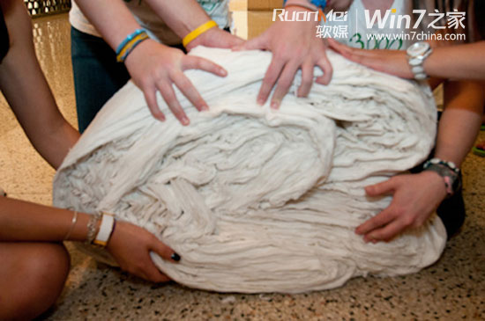
世界纪录: 2^13
<number> of 158

Slide 8
一、宽度优先搜索法
Breadth First Search (BFS)
宽度优搜索法：逐层地对结点进行扩展。
例：重排九宫问题：在3Х3的方格棋盘上放置分别标有数字1，2，3，···，8的八张牌，初始状态为S₀，目标状态为S_{t}
S₀
S_{t}
2 8 3
1 4
7 6 5
1 2 3
8 4
7 6 5
<number> of 158

Slide 9
S₀
2 8 3
4
7 6 5
1
2
2 8 3
1 4
7 6 5
3
2 3
8 4
7 6 5
4
2 8 3
4
7 6 5
5
2 8 3
6 4
7 5
8
9 10
11 12
13
6
8 3
2 1 4
7 6 5
7
2 8 3
7 1 4
6 5
2 3
8 4
7 6 5
2 3
8 4
7 6 5
2 8
4 3
7 6 5
2 8 3
4 5
7 6
2 8 3
6 4
7 5
2 8 3
6 4
7 5
8 3
2 1 4
7 6 5
2 8 3
7 1 4
6 5
1 2 3
8 4
7 6 5
2 3 4
8
7 6 5
2 8
4 3
7 6 5
2 8 3
4 5
7 6
2 8 3
6 4
1 7 5
2 8 3
6
7 5 4
21
14
15
8 3
2 1 4
7 6 5
8 1 3
2 4
7 6 5
2 8 3
7 4
6 1 5
2 8 3
7 1 4
6 5
1 2 3
8 4
7 6 5
1 2 3 7 8 4
6 5
22
23
24
25
26
S_{t}
27
Route: S₀ →3 → 8 → 16 → 26(S_{t})
<number> of 158

Slide 10
优点：
只要问题有解，用宽度优先搜索法一定可以得到解，而且得到的是路径最短的解。
缺点：
盲目性较大。当目标结点距离初始结点较远时将会产生许多无用结点，搜索效率低。
<number> of 158

Slide 11
二、深度优先搜索法
Depth First Search (DFS)
深度优搜索法：纵深地对结点进行扩展。
<number> of 158

Slide 12
S₀
2 8 3
4
7 6 5
1
2
2 8 3
1 4
7 6 5
11
2 3
8 4
7 6 5
2 8 3
4
7 6 5
2 8 3
6 4
7 5
12
3
8 3
2 1 4
7 6 5
7
2 8 3
7 1 4
6 5
2 3
8 4
7 6 5
2 3
8 4
7 6 5
2 8
4 3
7 6 5
2 8 3
4 5
7 6
2 8 3
6 4
7 5
2 8 3
6 4
7 5
13
4
8 3
2 1 4
7 6 5
8
2 8 3
7 1 4
6 5
1 2 3
8 4
7 6 5
2 3 4
8
7 6 5
2 8
4 3
7 6 5
2 8 3
4 5
7 6
2 8 3
6 4
1 7 5
2 8 3
6
7 5 4
8 3
2 1 4
7 6 5
8 1 3
2 4
7 6 5
2 8 3
7 4
6 1 5
2 8 3
7 1 4
6 5
1 2 3
8 4
7 6 5
1 2 3 7 8 4
6 5
5
6
9
10
14
S_{t}
S_{o}:l→11 → 12 →13 → 14:S_{t}
<number> of 158

Slide 13
搜索一旦进入某个分支，就将沿着该分支一直向下搜索。如果目标结点恰好在此分支上，则可较快地得到解。
但如果目标结点不在此分支上，而该分支又是一个无穷分支，则就不可能得到解。
所以深度优先搜索是不完备的。
<number> of 158

Slide 14
（二）、有界深度优先搜索法
解决深度优先搜索不完备的问题，引入搜索深度的界限（设为d_{m}），当搜索深度达到了深度界限，而尚未出现目标结点，就换一个分支进行搜索。
<number> of 158

Slide 15
1
2
3
4
5
<number> of 158

Slide 16
三、启发式搜索法
估价函数：用于估价结点重要性的函数。
一般形式：f(x)=g(x)+h(x)
其中：g(x)为从初始结点S_{i}到结点x已经付出的代价；
h(x)是从结点x到目标结点S_{t}的最优路径的估计代价，它体现了问题的启发性信息。
g(x)：表示结点x的深度；
h(x)：表示结点x的格局与目标结点格局不相同的牌数。
<number> of 158

Slide 17
3
2 8 3
1 4
7 6 5
4
4
5
5
2 8 3
1 4
7 6 5
2 3
1 8 4
7 6 5
2 8 3
1 4
7 6 5
2 8 3
1 6 4
7 5
5
6
4
6
8 3
2 1 4
7 6 5
2 8 3
7 1 4
6 5
2 3
1 8 4
7 6 5
2 3
1 8 4
7 6 5
4
1 2 3
8 4
7 6 5
1 2 3
8 4
7 6 5
<number> of 158

Slide 18
四、 α-β剪枝术
有7根火柴，A,B两人依次从中取出1根或2根，不能不取也不能取多于2根，最后一个将火柴取尽的就是胜利者。用符号 表示轮到A时有m₁根火柴的状态,用 表示轮到B时有m₂根火柴的状态，双方对弈假定从A开始。用1表示A取胜，用-1表示B取胜。
m₁
m₂
1
7
6
5
<number> of 158

Slide 19
小游戏：给出自然数n，然后给出2n个自然数。如n=4时：
7, 9, 3, 6, 4, 2, 5, 3
游戏双方A和B，只允许从给定数列的两端取数；A先取；取完后谁取得的数总和最大谁获胜；若双方的和相等，则判A胜，问A有必胜的策略吗？
<number> of 158

Slide 20
回溯法

Slide 21
回溯法是一个既带有系统性又带有跳跃性的搜索算法 。
它在包含问题的所有解的解空间树中，按照深度优先的策略，从根结点出发搜索解空间树
算法搜索至解空间树的任一结点时，判断该结点为根的子树是否包含问题的解，如果肯定不包含，则跳过以该结点为根的子树的搜索，逐层向其祖先结点回溯。否则，进入该子树，继续按深度优先的策略进行搜索。
这种以深度优先的方式系统地搜索问题的解的算法称为回溯法，它适用于解一些组合数较大的问题。
<number> of 158

Slide 22
解空间树：
有三种结点：
根结点（搜索的起点）
搜索过程就是找一个或一些特别的叶结点。
中间结点（非终端结点）
叶结点（终端结点），叶结点为解向量
<number> of 158

Slide 23
－搜索从开始结点（根结点）出发，以
DFS搜索整个解空间。
－开始结点成为一个活结点，同时也成为当
前的扩展结点。在当前的扩展结点处向纵
深方向移至一个新结点，并成为一个新的
活结点，也成为当前扩展结点。
－如果在当前的扩展结点处不能再向纵深方
向扩展，则当前扩展结点就成为死结点。
－此时，应往回移动（回溯）至最近的一个
活结点处，并使这个活结点成为当前的扩
展结点；直至找到一个解或全部解。
<number> of 158

Slide 24
dead end
?
dead end
dead end
?
start
?
?
dead end
dead end
?
success!
<number> of 158

Slide 25
算法的基本步骤
1）针对问题，定义问题的解空间（对解进行编码）；
2）确定易于搜索的解空间组织结构（按树或图组织解）；
3）以深度优先方式搜索解空间，搜索过程中裁减掉死结点的子树提高搜索效率。
<number> of 158

Slide 26
例 [0-1背包]：n=3, w=(16,15,15), v=(45,25,25), c=30
(1)定义解空间：X={(0,0,0),(0,0,1),(0,1,0),…,(1,1,0),(1,1,1)}
(2)构造解空间树：
A
1
0
B
C
1
0
1
0
D
E
F
G
1
0
1
0
1
0
1
0
H
I
J
K
L
M
N
O
(1,1,1)
(1,1,0)
(1,0,1)
(1,0,0)
(0,1,1)
(0,1,0)
(0,0,1)
(0,0,0)
<number> of 158

Slide 27
n=3, w=(16,15,15), v=(45,25,25), c=30
(3)从A出发按DFS搜索：
A
1
0
B
C
1
0
1
0
D
E
F
G
杀死结点
1
0
1
0
1
0
1
0
H
I
J
K
L
M
N
O
解值:
45
50
25
25
0
可行解:
(1,0,0)
(0,1,1)
(0,1,0)
(0,0,1)
(0,0,0)
最优解L=(0,1,1), 最优值为 50
<number> of 158

Slide 28
货郎担问题：有4个顶点的货郎担问题，如图所示，求从顶点1出发，最后回到顶点1的最短路线。
30
2
1
6
10
5
4
3
4
20
A
1
2
B
4
3
C
D
E
3
4
2
4
2
3
F
G
H
I
J
K
4
3
4
2
3
2
L
M
N
O
P
Q
<number> of 158

Slide 29
注解：
（1）提高回溯法效率的二种方法
  ①用约束函数剪去不满足约束的子树；
  ②用限界函数剪去不能得到最优解的子树。
（2）二类常见的解空间树
  ①子集树：如0-1背包，叶结点数2^{n}，总结点数2^{n+1}，遍历时间为Ω(2^{n})；
  ②排列树：如TSP问题，叶结点数n!，遍历时间为Ω(n!)。
<number> of 158

Slide 30


子集树与排列树
问：每个树的叶结点数目是多少？
0-1背包问题
含有2^{n}个叶结点
旅行商问题
含有(n-1)!个叶结点
<number> of 158

Slide 31
回溯算法的一般框架
子集树回溯算法
void Backtrack(int t) //搜索到树的第t层
{//当前扩展结点为x[t]
if( t>n ) output(x); //叶结点是可行解，输出解
else
while( all X_{t}) { // X_{t}为所有x[t]的合法取值集
x[t]= X_{t}中第i个值;
if( Constraint(t)&&Bound(t) )
Backtrack(t+1);
}
} 执行时： Backtrack(1) //从1扩展并回溯
<number> of 158

Slide 32
回溯算法的一般框架（续）
排列树回溯算法
void Backtrack(int t) //搜索到树的第t层
{//当前扩展结点为x[t]
if( t>n ) output(x); //叶结点是可行解，输出解
else
for(int i=t; i<=n; i++) {
swap(x[t], x[i]);
if( Constraint(t)&&Bound(t) )
Backtrack(t+1);
swap(x[t], x[i]);
}
}
<number> of 158

Slide 33
例（4后问题）
设有一4*4的棋盘，把4个皇后放在棋盘上，
要求满足下列两个条件：
1）任意两个皇后不在同一行上和同一列上；
2）任意两个皇后不在同一条对角线上；
问有多少种放法？
若用穷举法，先不考虑这两个条件，则有 种方案。
C(16,4)=1820
<number> of 158

Slide 34
下面首先给行、列和皇后都编号：放在第i行的皇后编号为i，以x_{i}的下标i表示,而x_{i}的值表示皇后i所处的列数，这样4后问题的全部解向量可以写成(x₁,x₂,x₃,x₄)的形式。
显式约束条件是 S_{i} =
{1，2，3，4} 1≤i ≤4
若只考虑显式约束条件，则解空间是由
个 四元组组成。
4⁴=256
隐式条件有两个：
两个皇后不在同一列上和不在同一对角线上。
<number> of 158

Slide 35
1
x₁=1
x₁=2
2
18
x₂=2
3
4
3
8
13
19
24
29
x₃=3
4
2
4
2
3
4
6
9
11
14
16
20
22
25
27
30
32
x₄=4
3
4
2
3
2
5
7
10
12
15
17
21
23
26
28
31
33
这棵排列树仅考虑了条件1）。这棵树也叫做该问题的解空间。结点的编号是按深度优先给出的。
树中的分支代表着解向量(x₁,x₂,x₃,x₄)的分量x_{i}的取值。从根到叶子的所有路径组成解空间。则有 种方案。
4!=24
<number> of 158

Slide 36
1
x₁=1
Q
Q
Х | Х | Q
2
x₂=2
4
3
3
4
7
B
2
4
2
3
Q
 |  | Q
Х | Х | Х | Х
Q
 |  |  | Q
Х | Q
Х | Х | Х | Х
Q
 |  |  | Q
 |  | Х
5
6
8
10
B
B
B
3
9
B
<number> of 158

Slide 37
1
x₁=1
x₁=2
2
11
x₂=2
4
1
3
4
3
3
4
7
12
13
14
B
B
B
2
4
2
3
1
5
6
8
10
15
B
B
B
3
3
9
16
B
<number> of 158

Slide 38
n后问题
|x_{i}-x_{k}|=|i-k|
在同一条对角线的条件
算法：判断能否放置一个新棋子
bool place (int x[], int k)
{ int i;
for(i = 1; i < k; i++)
if ((x[i]==x[k]))||abs(x[i]-x[k])==abs(i-k)))
return FALSE;
i ←i+1;}
return TRUE;
}
<number> of 158

Slide 39
算法：求n后问题的所有解
void nqueens (int n,int x[])
{ int k=1; x[1]=0;
while (k>0) {
x[k]=x[k]+1;
while (x[k]<=n)&&(!place(x,k)))
x[k]=x[k]+1;
if(x[k]<=n) {
if(k==n) break;
else { k=k+1; x[k]=0; }
}
else { x[k]=0;k=k-1;}
}
}
<number> of 158

Slide 40
n皇后问题的任意解构造法
一、当n%6 != 2 且 n%6 != 3时，有一个解为：2,4,6,8,...,n, 1,3,5,7,...,n-1 (n为偶数)
2,4,6,8,...,n-1, 1,3,5,7,...,n (n为奇数)
(上面序列第i个数为ai，表示在第i行ai列放一个皇后；... 省略的序列中，相邻两数以2递增。下同)
例如4后问题
因为4%6 != 2,3，所以有一个解为：2,4,1,3
<number> of 158

Slide 41
n皇后问题的任意解构造法
二、当n%6 == 2 或 n%6 == 3时，
( 当n为偶数,k=n/2；当n为奇数,k=(n-1)/2 )
k,k+2,k+4,...,n,－2,4,...,k-2,－k+3,k+5,...,n-1,－1,3,5,...,k+1
(k为偶数,n为偶数)
k,k+2,k+4,...,n-1,－2,4,...,k-2,－k+3,k+5,...,n-2,－1,3,5,...,k+1,n
(k为偶数,n为奇数)
k,k+2,k+4,...,n-1,－1,3,5,...,k-2,－k+3,...,n,－2,4,...,k+1
(k为奇数,n为偶数)
k,k+2,k+4,...,n-2,－1,3,5,...,k-2,－k+3,...,n-1,－2,4,...,k+1,n
(k为奇数,n为奇数)
poj 3239 －Solution to the n Queens Puzzle
<number> of 158

Slide 42
回溯过程的效率
回溯过程的效率依赖于四个因素：
1）产生一个x(k)的时间；
2）满足显式约束条件的x(k)的个数；
3）限界函数的计算时间；
4）满足限界函数的x(k)的个数。
在决定采用回溯法正式求解某问题之前，
应先估计一下回溯法在此情况下的效率。
<number> of 158

Slide 43
用回溯法去处理一实例所要生成的结点数，一般是采用在状态空间树中生成一条随机路径的方法估计。
<number> of 158

Slide 44
根
1
Х | Х | 2
Х | Х | Х | Х | 3
Х | 4 | Х | Х | Х | Х
Х | Х | Х | 5 | Х | Х | Х
Х | Х | Х | Х | Х | Х | Х | Х
1+
8+
8*6+
8*6*4
+8*6*4*3+8*6 *4*3*2=1977
<number> of 158

Slide 45
 |  | 1
 | Х | Х | Х |  | 2
Х | 3 | Х |  | Х | Х | Х
Х | Х | Х | Х |  | Х | 4 | Х
5 | Х | Х | Х |  | Х | Х | Х
Х | Х | Х | 6 | Х | Х | Х | Х
Х | Х | Х | Х | Х | Х | Х | 7
Х | Х | Х | Х | 8 | Х | Х | Х
1+8+8*5+8*5*3
+8*5*3*2
+8*5*3*2*2
+8*5*3*2*2*1
+8*5*3*2*2*1*1
+8*5*3*2*2*1*1*1
=2329
<number> of 158

Slide 46
<number> of 158

Slide 47
装载问题
有一批共n个集装箱要装上2艘载重量分别为C1和C2的轮船，其中集装箱i的重量为wi，且∑w_{i}≤C1+C2
装载问题要求确定是否有一个合理的装载方案可将这些集装箱装上这2艘轮船。如果有，找出一种装载方案。
n=3,C1=C2=50, w=[10,40,40]
n=3,C1=C2=50, w=[20,40,40]
如何利用贪心算法合理的装载方案？
<number> of 158

Slide 48
问题分析
容易证明，如果一个给定装载问题有解，则采用下面的策略可得到最优装载方案：
  (1)首先将第一艘轮船尽可能装满；
  (2)将剩余的集装箱装上第二艘轮船。
<number> of 158

Slide 49

将第一艘轮船尽可能装满等价于选取全体集装箱的一个子集，使该子集中集装箱重量之和最接近C1。
由此可知，装载问题等价于特殊的0-1背包问题。
<number> of 158

Slide 50
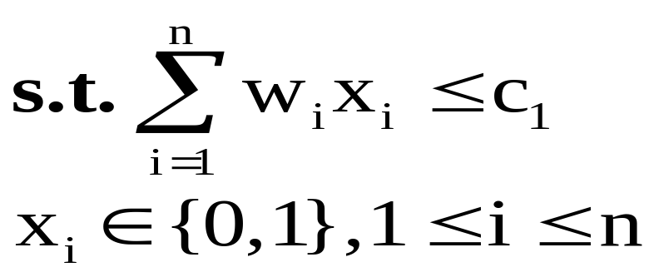
解空间：子集树
可行性约束函数(选择当前元素)：
<number> of 158

Slide 51
装载问题算法描述
void backtrack (int i)
{// 搜索第i层结点
if (i > n) // 到达叶结点
更新最优解bestw;return;
if (cw + w[i] <= c) {// 搜索左子树
x[i] = 1;
cw += w[i];
backtrack(i + 1);
cw -= w[i];
}
backtrack(i + 1);
}
<number> of 158

Slide 52
限界函数：
  用于剪去不含最优解的子树，从而提高算法在平均情况下的运行效率。
  设Z是解空间树第i层上的当前扩展结点，cw是当前载重量， R是剩余集装箱的重量，besetW是当前最优载重量，则当
  cw+r≤bestW时，剪去Z的右子树。
<number> of 158

Slide 53
装载问题改进算法描述
void backtrack (int i)
{// 搜索第i层结点
if (i > n) // 到达叶结点
更新最优解bestx,bestw;return;
r -= w[i];
if (cw + w[i] <= c) //搜索左子树
{ x[i] = 1;
cw += w[i];
backtrack(i + 1);
cw -= w[i]; }
if (cw + r > bestw)
{ x[i] = 0; // 搜索右子树
backtrack(i + 1); }
r += w[i];
}
<number> of 158

Slide 54
练习: 子集和问题
问题
  给定由n个不同正整数组成的集合W={w_{i}}，和正整数M，求W中所有和等于M的子集的集合。
  例如n = 5, M = 20,
  W={8, 4, 9, 7, 3}
<number> of 158

Slide 55
批处理作业调度问题描述
给定n个作业的集合{J₁,J₂,…,J_{n}}。每个作业必须先由机器1处理，然后由机器2处理。作业J_{i}需要机器j的处理时间为t_{ji}。
对于一个确定的作业调度，设F_{ji}是作业i在机器j上完成处理的时间。所有作业在机器2上完成处理的时间和称为该作业调度的完成时间和。
批处理作业调度问题要求对于给定的n个作业，制定最佳作业调度方案，使其完成时间和达到最小。
<number> of 158

Slide 56
实例分析
t_{ji} | 机器1 | 机器2
作业1 | 2 | 1
作业2 | 3 | 1
作业3 | 2 | 3
这3个作业的6种可能的调度方案是1,2,3；1,3,2；2,1,3；2,3,1；3,1,2；3,2,1；
它们所相应的完成时间和分别是19，18，20，21，19，19。
则最佳调度方案是1,3,2，其完成时间和为18。
<number> of 158

Slide 57
算法设计
因为我们要从n个作业的所有排列中找出最小完成时间和的最小调度问题，所以批处理作业调度问题的解空间是一颗排列树。
<number> of 158

Slide 58
批处理作业调度
解空间：排列树
class Flowshop {
friend Flow(int**, int, int []);
void Backtrack(int i);
int **M,//作业所需处理时间
*x, // 当前作业调度
*bestx, //当前最优作业调度
*f2, // 机器2完成处理时间
f1, // 机器1完成处理时间
f, // 完成时间和
bestf, // 当前最优值
n; // 作业数};
<number> of 158

Slide 59
批处理作业调度
void Flowshop::Backtrack(int i)
{
if (i > n) {
for (int j = 1; j <= n; j++)
bestx[j] = x[j];
bestf = f;
}
else
<number> of 158

Slide 60
for (int j = i; j <= n; j++) {
f1+=M[x[j]][1];
f2[i]=((f2[i-1]>f1)?f2[i-1]:f1)+M[x[j]][2];
f+=f2[i];
<number> of 158

Slide 61
算法效率
解空间：排列树
复杂性：在最坏情况下，整个算法的计算时间复杂性为T(n)=O(n!)。
<number> of 158

Slide 62
0-1背包问题
解空间：子集树
可行性约束函数：
∑w_{i}x_{i}≤C
限界函数：
Bound()
<number> of 158

Slide 63
0-1背包问题
template<class Typew, class Typep>
Typep Knap<Typew, Typep>::Bound(int i)
{// 计算上界
Typew cleft = c - cw; // 剩余容量
Typep b = cp;
// 以物品单位重量价值递减序装入物品
while (i <= n && w[i] <= cleft) {
cleft -= w[i];
b += p[i];
i++;
}
// 装满背包
if (i <= n) b += p[i]/w[i] * cleft;
return b;
}
<number> of 158

Slide 64
void backtrack (int i)
{// 搜索第i层结点
if (i > n) // 到达叶结点
更新最优解bestx,bestp;return;
if (cw + w[i] <= c) {// 搜索左子树
x[i] = 1;
cw += w[i];
cp+=p[i]
backtrack(i + 1);
cw -= w[i]; cp-=p[i];
}
if (bound(i+1)> bestp) {
x[i] = 0; // 搜索右子树
backtrack(i + 1); }
}
<number> of 158

Slide 65
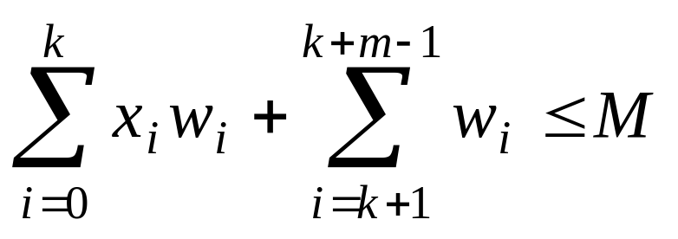
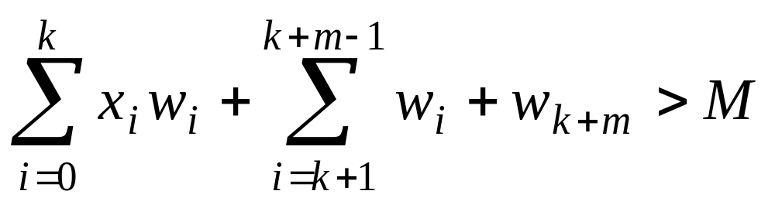
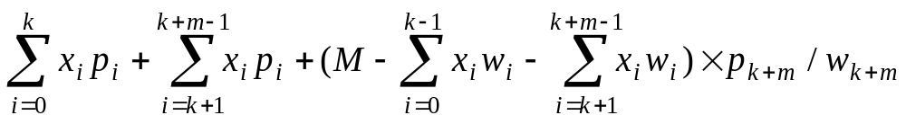
0/1背包问题
且
<number> of 158
<number> of 158

Slide 66
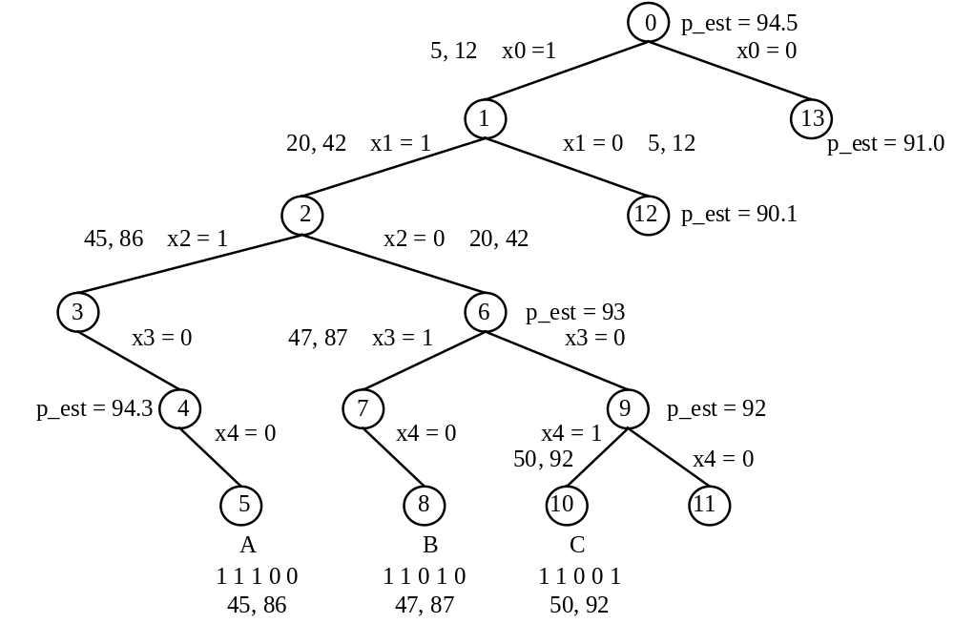
载重量50，物体5, 15, 25, 27, 30，价值12, 30, 44, 46, 50。
<number> of 158

Slide 67
符号三角形问题
下图是由14个“+”和14个“-”组成的符号三角形。2个同号下面都是“+”，2个异号下面都是“-”。
+ + - + - + +
+ - - - - +
- + + + -
- + + -
- + -
- -
+
在一般情况下，符号三角形的第一行有n个符号。符号三角形问题要求对于给定的n，计算有多少个不同的符号三角形，使其所含的“+”和“-”的个数相同。
<number> of 158

Slide 68
符号三角形问题
解向量：用n元组x[1:n]表示符号三角形的第一行。
可行性约束函数：当前符号三角形所包含的“+”个数与“-”个数均不超过n*(n+1)/4
无解的判断：n*(n+1)/2为奇数
+ + - + - + +
+ - - - - +
- + + + -
- + + -
- + -
- -
+
private static void backtrack (int t)
{
if ((count>half)||(t*(t-1)/2-count>half)) return;
if (t>n) sum++;
else for (int i=0;i<2;i++) {
p[1][t]=i;
count+=i;
for (int j=2;j<=t;j++) {
p[j][t-j+1]=p[j-1][t-j+1]^p[j-1][t-j+2];
count+=p[j][t-j+1];
}
backtrack(t+1);
for (int j=2;j<=t;j++) count-=p[j][t-j+1];
count-=i;
}
}
<number> of 158

Slide 69
算法效率
解空间：子集树
复杂性：计算可行性约束需要O(n)时间，在最坏情况下有 O(2^{n})个结点需要计算可行性约束，故解符号三角形问题的回溯算法所需的计算时间为 O(n2^{n})。
<number> of 158

Slide 70
最大团问题
完全子图：给定无向图G=(V，E)。如果U⊆V，且对任意u，v∈U有(u，v)∈E，则称U是G的完全子图。
团：G的完全子图U是G的团当且仅当U不包含在G的更大的完全子图中。
G的最大团：是指G中所含顶点数最多的团。
<number> of 158

Slide 71
例子
{1,2}是G的一个大小为2的完全子图，它不是团。因为它包含于G的更大的完全子图{1,2,5}之中。
1
2
3
4
5
G的最大团？
{1,2,5}, {1,4,5}, {2,3,5}分别是G的最大团。
<number> of 158

Slide 72
基本概念
空子图：如果U⊆V且对任意u，v∈U有(u，v)∉E，则称U是G的空子图。
1
2
3
4
5
{2,4}是G的一个空子图。
<number> of 158

Slide 73
基本概念(续)
独立集：G的空子图U是G的独立集当且仅当U不包含在G的更大的空子图中。
G的最大独立集：是G中所含顶点数最多的独立集。
1
2
3
4
5
{2,4}是G的一个最大独立子集。
<number> of 158

Slide 74
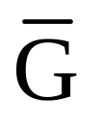
基本概念(续)
补图：对于任一无向图G=(V，E)其补图=(V1，E1)定义为：V1=V，且(u，v)∈E1当且仅当(u，v)∉E。
1
2
1
2
3
3
4
5
4
5
<number> of 158

Slide 75
例子
{1，2}是 的一个空子图，不是 的独立集，因为它包含在 的空子图{1,2,5}中。{1,2,5}是 的最大独立集。
1
2
3
4
5
<number> of 158

Slide 76
基本概念(续)
U是G的最大团
当且仅当U是 的最大独立集。
<number> of 158

Slide 77
问题分析
解空间：子集树
可行性约束函数：
顶点i到已选入的
顶点集中每一个顶点都有边相连。
限界函数：
有足够多的可选择顶点使得算法有可能
找到更大的团。
<number> of 158

Slide 78
void Clique::Backtrack(int i)// 计算最大团
{ if (i > n) {// 到达叶结点
for (int j = 1; j <= n; j++) bestx[j] = x[j];
bestn = cn; return;}
int OK = 1; // 检查顶点 i 与当前团的连接
for (int j = 1; j < i; j++)
if (x[j] && a[i][j] == 0) { // i与j不相连
OK = 0; break;}
if (OK) {// 进入左子树
x[i] = 1; cn++;
Backtrack(i+1);
x[i] = 0; cn--;}
if (cn + n - i > bestn) {// 进入右子树
x[i] = 0;
Backtrack(i+1);}}
<number> of 158

Slide 79
复杂度分析
复杂度分析
最大团问题的回溯算法backtrack所需的计算时间为O(n2^{n})。
<number> of 158

Slide 80
图的m着色问题: 基本概念
图的着色问题：给定一个无向连通图G和m种不同的颜色给G各顶点着色，每个顶点着一种颜色。问是否有使得G中任何一边的两个顶点着不同颜色的方法。这就是一个图的m可着色判定问题。
若一个图最少需要m种颜色才能使图中任何一条边连接的2个顶点着有不同颜色，则称这个数m为该图的色数。
<number> of 158

Slide 81
问题分析
图的表示：使用邻接矩阵表示无向连通图
解向量：(x1, x2, … , xn)表示顶点i所着颜色x[i]
问题的解空间：一棵高度为n+1的完全m叉树。解空间树的第i层中每一结点都有m个儿子，每个儿子相应于x[i]的m个可能的着色之一。第n+1层结点为叶结点。
可行性约束函数：顶点i与已着色的相邻顶点颜色不重复。
<number> of 158

Slide 82
30
2
1
10
6
5
4
3
4
20
<number> of 158

Slide 83

问题分析(续)
n=3，m=3的问题的解空间树。
<number> of 158

Slide 84
图的m着色问题
void Color::Backtrack(int t)
{ if (t>n) {
sum++;
for (int i=1; i<=n; i++)
cout << x[i] << ' ';
cout << endl;
}
else for (int i=1;i<=m;i++) {
x[t]=i;
if (Ok(t))
Backtrack(t+1);
}
}
<number> of 158

Slide 85
图的m着色问题
bool Color::Ok(int k)
{// 检查颜色可用性
for (int j=1;j<=n;j++)
if ((a[k][j]==1)&&(x[j]==x[k])) return false;
return true;
}
<number> of 158

Slide 86
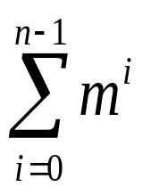
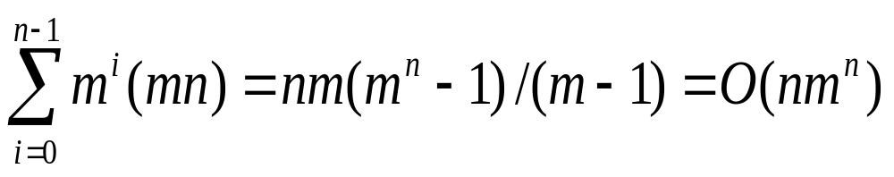
复杂度分析
复杂度分析
图m可着色问题的解空间树中内结点个数是
对于每一个内结点，在最坏情况下，用ok检查当前扩展结点的每一个儿子所相应的颜色可用性需耗时O(mn)。因此，回溯法总的时间耗费是
<number> of 158

